Slide 1
Levensfasen
De psychologische ontwikkeling van de mens
Hoofdstuk 2 De geboorte en de eerste zes maanden

Slide 2
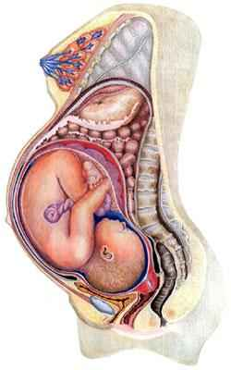
Hoofdstuk 2 De geboorte en de eerste zes maanden
De bevalling
40 weken
De baby is klaar
om geboren te worden

Slide 3
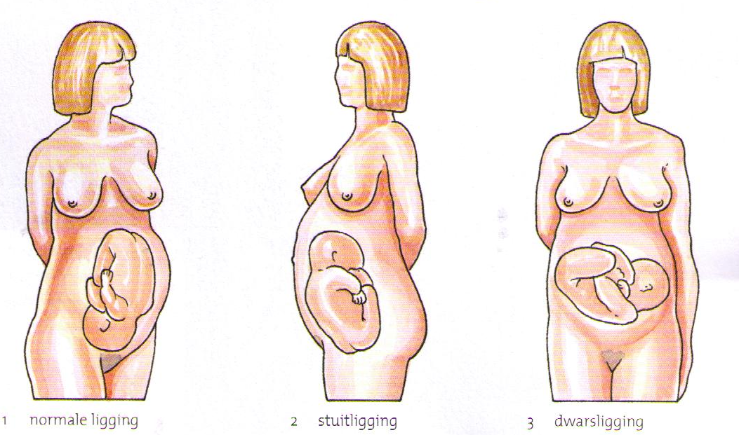
Hoofdstuk 2 De geboorte en de eerste zes maanden
Ligging in moederbuik
Normale ligging → hoofdje eerst geboren
Stuitligging : kontje of voetje eerst → ziekenhuis
Dwarsligging → keizersnede

Slide 4
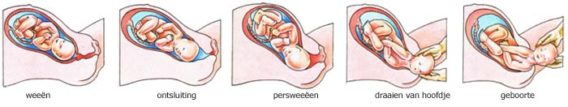
Hoofdstuk 2 De geboorte en de eerste zes maanden
Geboorte
Ontsluiting
  Weeën om de 3-5 minuten.
  Slijmprop uitgestoten
  vruchtvliezen breken
  Opening baarmoederhals 10 cm → ontsluiting volledig
Uitdrijving
  Persweeën (krachtiger)
  Spieren buikwand trekken samen
  sec → 2 uur
  hoofdje draait naar beneden onder schaambeen door

Slide 5
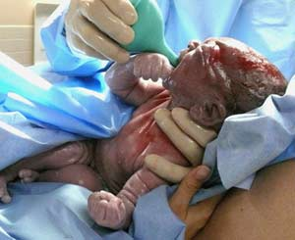
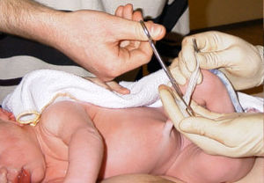
Hoofdstuk 2 De geboorte en de eerste zes maanden
Na de geboorte
Navelstreng
Controle nageboorte

Slide 6
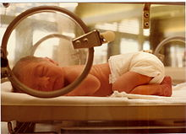
Hoofdstuk 2 De geboorte en de eerste zes maanden
Couveuse
Prematuur en dysmatuur
Te vroeg geboren of zieke baby's
Laag geboortegewicht
erg weinig eigen lichaamsvet
niet in staat zijn eigen temperatuur te regelen.
beperken de kans op infectie.

Slide 7
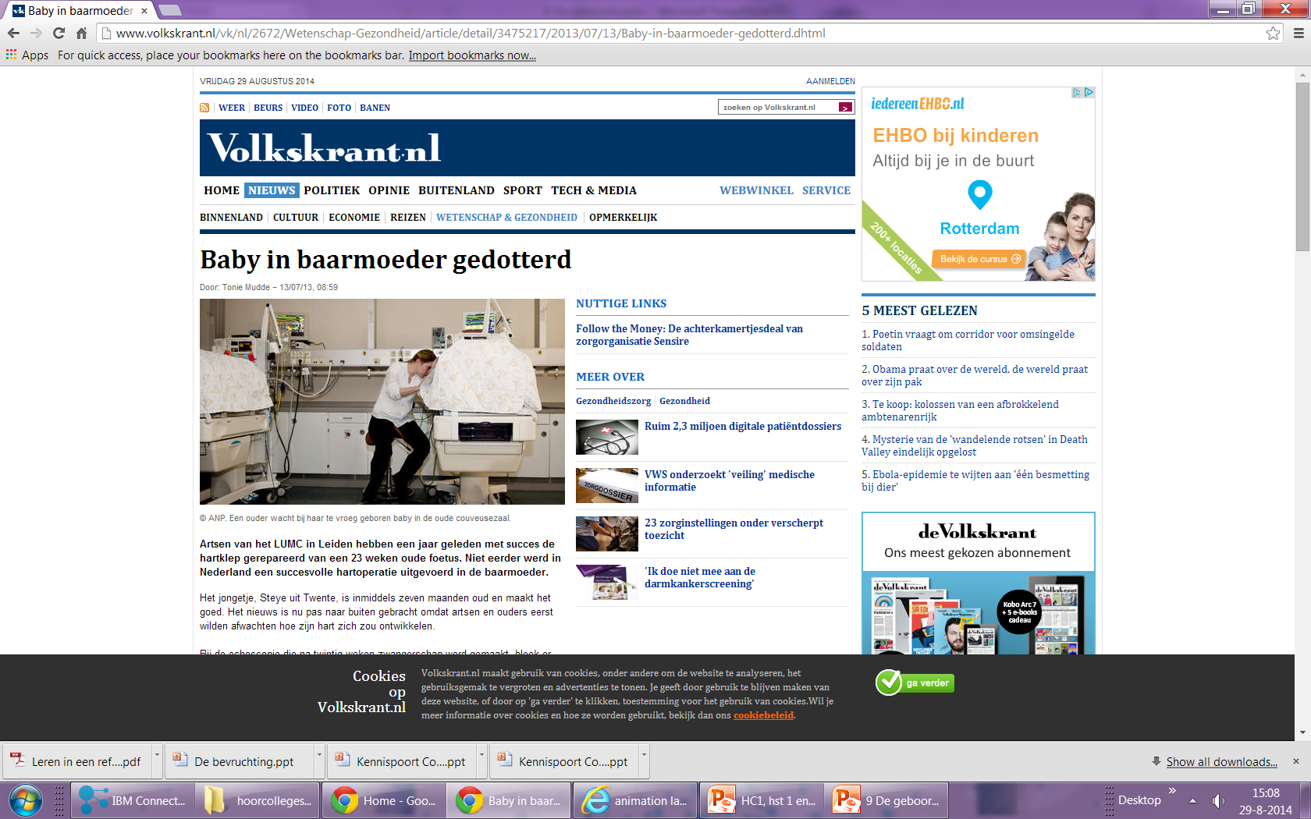
Hoofdstuk 2 De geboorte en de eerste zes maanden
Baby in baarmoeder gedotterd

Slide 8
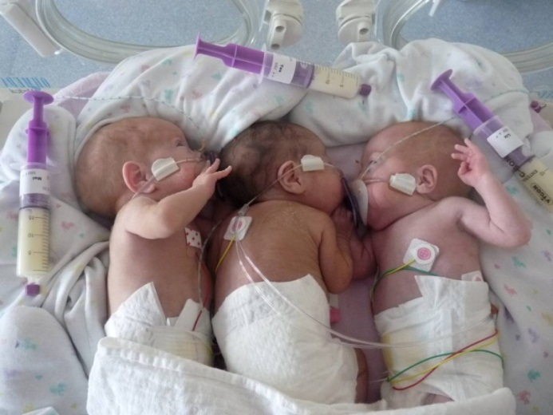
Hoofdstuk 2 De geboorte en de eerste zes maanden
Ethische dilemma’s
Te vroeg geboren kinderen.
Onder toezicht stellen van een ongeboren kind.

Slide 9
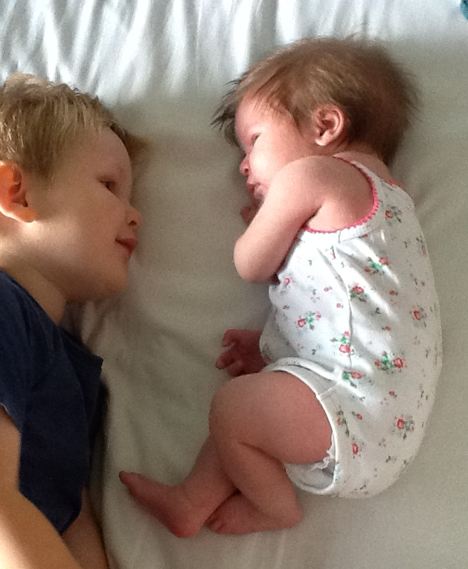
Hoofdstuk 2 De geboorte en de eerste zes maanden
Groei en motoriek
Twee groeirichtingen:
  cefalocaudaal
  proximodistaal
Ontwikkeling van de grove motoriek (eerste 6 maand)
  1e maand (fase 1)
  2e maand (fase 2)
  3e maand (fase 3)
En de fijne motoriek dan?

Slide 10
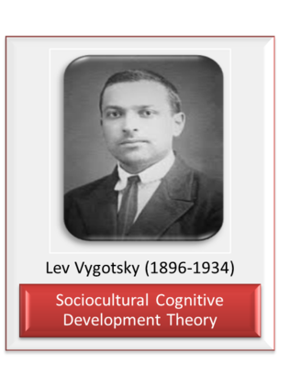
Hoofdstuk 2 De geboorte en de eerste zes maanden
Cognitieve ontwikkeling
Vygotsky
“Cognitieve ontwikkeling wordt
bepaald
door
interactie
met andere mensen.”
Situationele dwang

Slide 11

Hoofdstuk 2 De geboorte en de eerste zes maanden
Patroon in sensomotorische ervaringen
Oriëntatieregel
Onderzoeksregel
Regel van het scannen
Preferentieregel
Habituatieregel
Omkeringsregel
Piaget: circulaire reacties
Bühler: Funktionslust

Slide 12
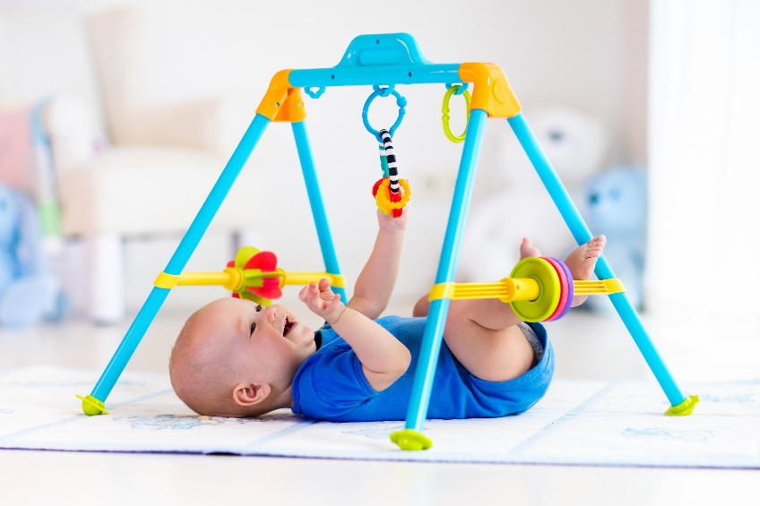
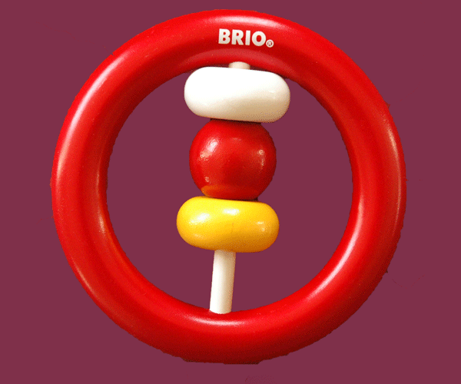
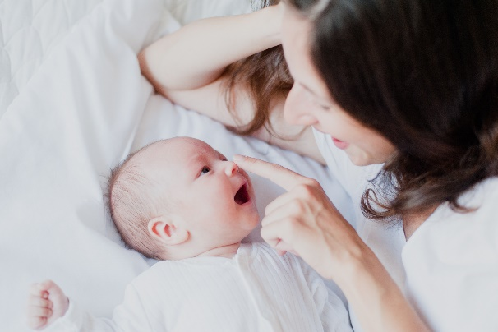


Hoofdstuk 2 De geboorte en de eerste zes maanden
Horen, Zien, Ruiken, Proeven, Voelen

Slide 13
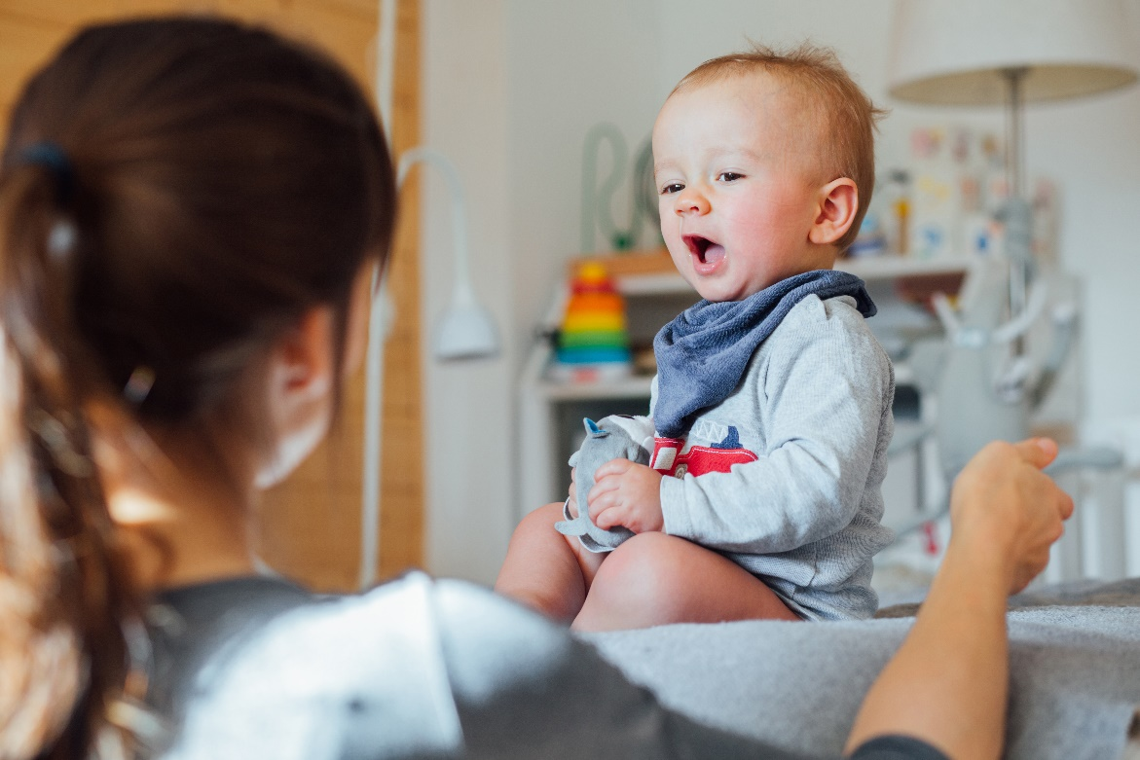
Hoofdstuk 2 De geboorte en de eerste zes maanden
Taalontwikkeling
Vocalisaties..
Tateren..
Brabbelen..

Slide 14
Hoofdstuk 2 De geboorte en de eerste zes maanden
Proef-toetsvragen…
Op het moment dat kinderen gaan vocaliseren, is de talige periode van start gegaan.
‘Cefalocaudaal’ betekent eigenlijk ‘oog-hand-coordinatie’.

Slide 15
Maryke Tieleman

